Slide 1
Un po’ di GEOGRAFIA
Quiz per la classe IV D
di Antonio Amata

Slide 2
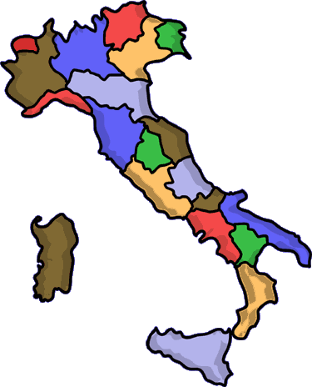
Azzecca la regione
Hai 15 secondi per rispondere

Slide 3
Toscana
Hai 15 secondi per rispondere

Slide 4
Molise
Hai 15 secondi per rispondere

Slide 5
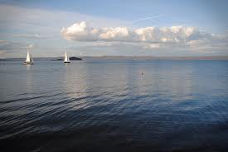
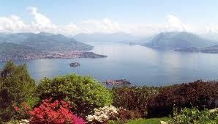
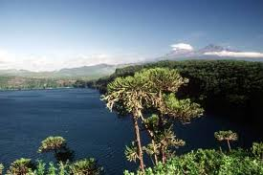
Laghi italiani – Trova l’intruso
Lago di Bolsena
Lago Maggiore
Lago Vittoria

Slide 6
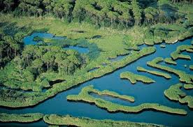
Fiumi italiani
Il Delta del Po si trova:
In provincia di Venezia
In provincia di Bari
In provincia di Ferrara
In provincia di Bologna

Slide 7
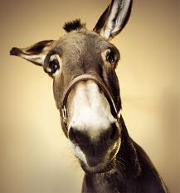
Ritenta
Lo sapevo pure io!

Slide 8
Geogenius!

